Slide 1


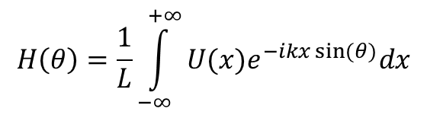


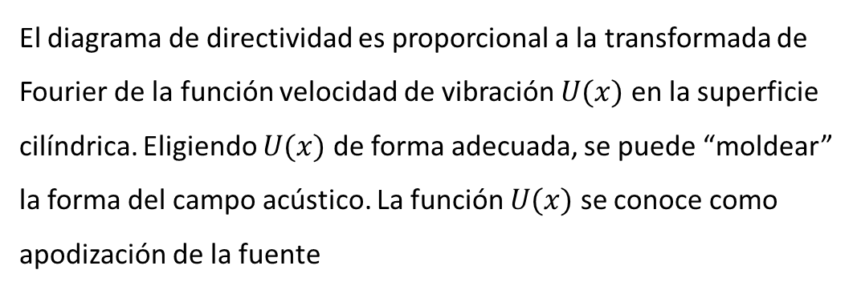

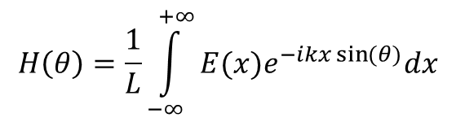

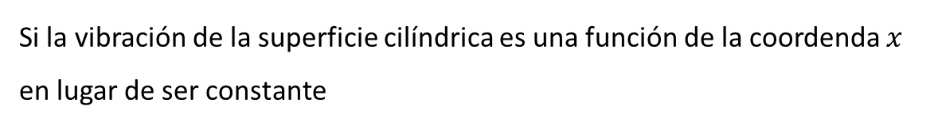


Apodización:
Es posible modificar el diagrama de directividad sin modificar el producto $kL$
$$H\left(θ\right)=\frac{1}{L}\int_{−∞}^{+∞}{E(x)e^{−ikx\sin{(θ)}}dx}$$
Si la vibración de la superficie cilíndrica es una función de la coordenda $x$ en lugar de ser constante
El diagrama de directividad es proporcional a la transformada de Fourier de la función velocidad de vibración $U(x)$ en la superficie cilíndrica. Eligiendo $U(x)$ de forma adecuada, se puede “moldear” la forma del campo acústico. La función $U(x)$ se conoce como apodización de la fuente
$$H\left(θ\right)=\frac{1}{L}\int_{−∞}^{+∞}{U(x)e^{−ikx\sin{(θ)}}dx}$$
Ejemplos: Apodización triangular
Apodización gaussiana
$$U(x)$$
$$U(x)$$
$$−L/2$$
$$L/2$$
$$x$$
$$−L/2$$
$$L/2$$
$$x$$

Slide 2
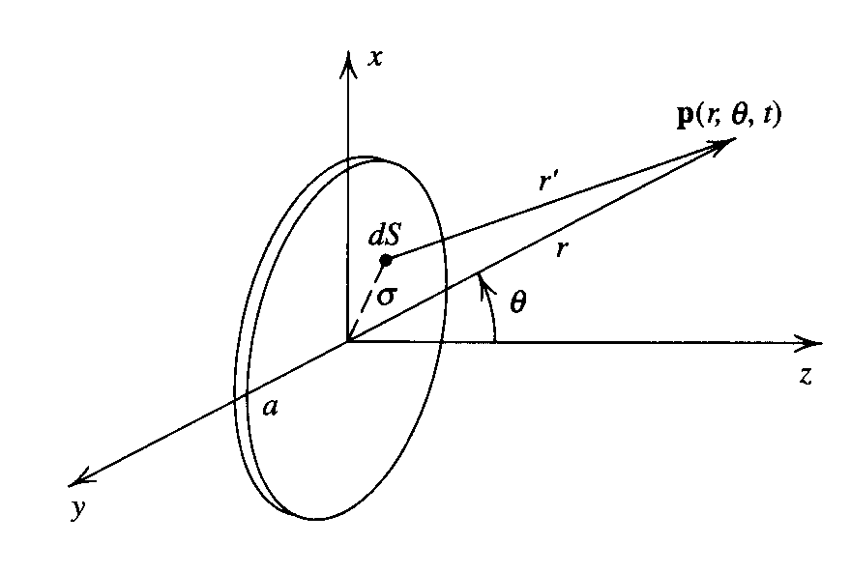


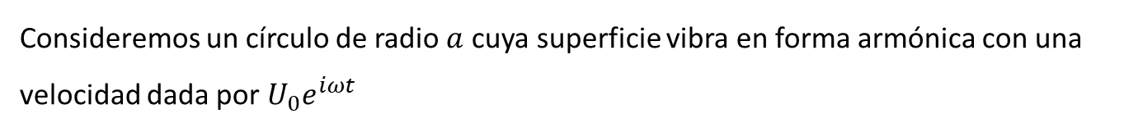

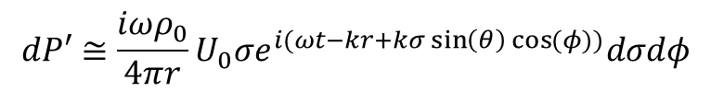
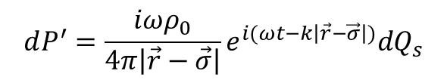



Consideremos un círculo de radio $a$ cuya superficie vibra en forma armónica con una velocidad dada por $U_{0}e^{iωt}$
Ejemplos: 2- Fuente circular plana
$$P′(r,θ,t)$$
$$dP^{′}=\frac{iωρ_{0}}{4π\left|\vec{r}−\vec{σ}\right|}e^{i(ωt−k\left|\vec{r}−\vec{σ}\right|)}dQ_{s}$$
$$dQ_{s}=U_{0}σdσdφ$$
$$\left|\vec{r}−\vec{σ}\right|={\left[r^{2}+σ^{2}−2rσ\sin\left(θ\right)\cos\left(φ\right)\right]}^{1/2}$$
En campo lejano tenemos
$$\left|\vec{r}−\vec{σ}\right|≅r−σ\sin\left(θ\right)\cos{(φ)}$$
$$⇒k\left|\vec{r}−\vec{σ}\right|≅kr−kσ\sin\left(θ\right)\cos{(φ)}$$
Aproximación para la fase
$$dP′≅\frac{iωρ_{0}}{4πr}U_{0}σe^{i(ωt−kr+kσ\sin\left(θ\right)\cos{(φ)})}dσdφ$$
$$\left|\vec{r}−\vec{σ}\right|≅r$$
Aproximación para la amplitud

Slide 3


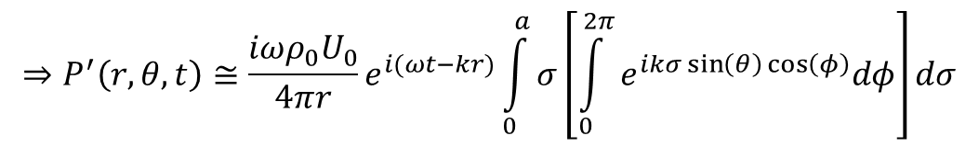
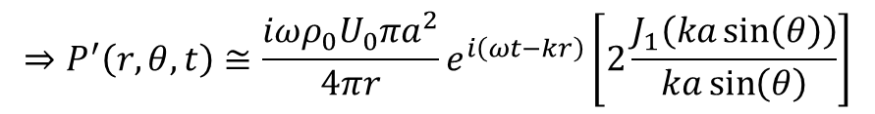
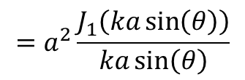

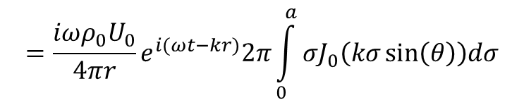
$$⇒P^{′}\left(r,θ,t\right)≅\frac{iωρ_{0}U_{0}}{4πr}e^{i(ωt−kr)}\int_{0}^{a}{σ\left[\int_{0}^{2π}{e^{ikσ\sin\left(θ\right)\cos\left(φ\right)}dφ}\right]dσ}$$
$$=\frac{iωρ_{0}U_{0}}{4πr}e^{i(ωt−kr)}2π\int_{0}^{a}{σJ_{0}\left(kσ\sin\left(θ\right)\right)dσ}$$
$$=2πJ_{0}\left(kσ\sin\left(θ\right)\right)$$
$$=a^{2}\frac{J_{1}\left(ka\sin\left(θ\right)\right)}{ka\sin\left(θ\right)}$$
$$Q_{s}$$
$$⇒P^{′}\left(r,θ,t\right)≅\frac{iωρ_{0}U_{0}πa^{2}}{4πr}e^{i\left(ωt−kr\right)}\left[2\frac{J_{1}\left(ka\sin\left(θ\right)\right)}{ka\sin\left(θ\right)}\right]$$
$$=P_{s}^{′}\left(r\right)H(θ)$$
La posición de lóbulos secundarios depende del producto $ka$

Slide 4
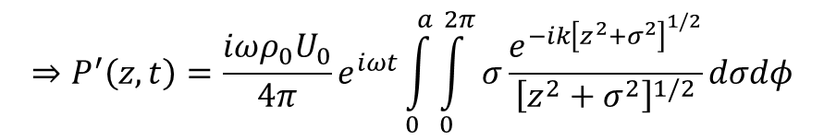
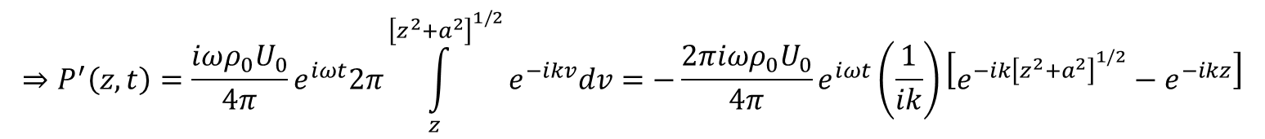

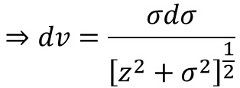

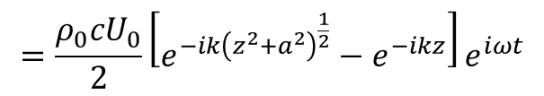

Campo en el eje de la fuente circular
Para puntos sobre el eje $z$ tenemos:
$$\left|\vec{r}−\vec{σ}\right|={\left[z^{2}+σ^{2}\right]}^{1/2}$$
$$⇒P^{′}\left(z,t\right)=\frac{iωρ_{0}U_{0}}{4π}e^{iωt}\int_{0}^{a}{\int_{0}^{2π}{σ\frac{e^{−ik{\left[z^{2}+σ^{2}\right]}^{1/2}}}{{\left[z^{2}+σ^{2}\right]}^{1/2}}dσdφ}}$$
$$⇒dv=\frac{σdσ}{{\left[z^{2}+σ^{2}\right]}^{\frac{1}{2}}}$$
Cambio de variable:
$$v={\left[z^{2}+σ^{2}\right]}^{1/2}$$
$$⇒P^{′}\left(z,t\right)=\frac{iωρ_{0}U_{0}}{4π}e^{iωt}2π\int_{z}^{{\left[z^{2}+a^{2}\right]}^{1/2}}{e^{−ikv}dv}=−\frac{2πiωρ_{0}U_{0}}{4π}e^{iωt}\left(\frac{1}{ik}\right)\left[e^{−ik{\left[z^{2}+a^{2}\right]}^{1/2}}−e^{−ikz}\right]$$
$$=\frac{ρ_{0}cU_{0}}{2}\left[e^{−ik{\left(z^{2}+a^{2}\right)}^{\frac{1}{2}}}−e^{−ikz}\right]e^{iωt}$$

Slide 5






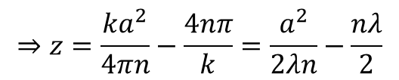

$$e^{−ik{\left[z^{2}+a^{2}\right]}^{1/2}}−e^{−ikz}$$
En general:
$$e^{−ik{\left[z^{2}+a^{2}\right]}^{1/2}}−e^{−ikz}$$
Hay situaciones particulares: 1) Si $k{\left[z^{2}+a^{2}\right]}^{1/2}=kz+2nπ$
$$n=1,2,⋯$$
$$⇒e^{−ik{\left[z^{2}+a^{2}\right]}^{1/2}}−e^{−ikz}=0$$
$$⇒P^{′}\left(z\right)=0$$
Posiciones $z$ para las que el campo acústico es nulo:
$$k^{2}\left[z^{2}+a^{2}\right]={\left(kz+2nπ\right)}^{2}={\left(kz\right)}^{2}+{\left(2nπ\right)}^{2}+4nπkz$$
$$⇒z=\frac{ka^{2}}{4πn}−\frac{4nπ}{k}=\frac{a^{2}}{2λn}−\frac{nλ}{2}$$
$$⇒4nπkz={\left(ka\right)}^{2}−4n^{2}π^{2}$$
$$z>0⇒n=1,2,⋯,E[a/λ]$$

Slide 6




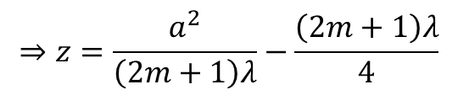
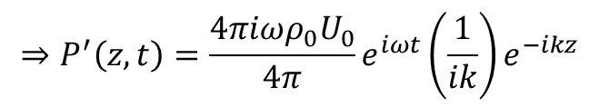
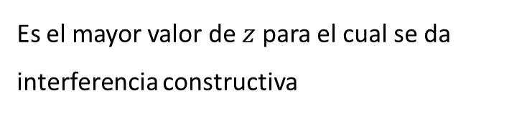

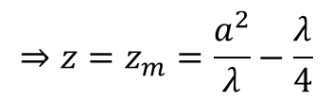
2) Si $k{\left[z^{2}+a^{2}\right]}^{1/2}=kz+(2m+1)π$
$$m=0,1,2,⋯$$
$$⇒e^{−ik{\left[z^{2}+a^{2}\right]}^{1/2}}−e^{−ikz}=−2e^{−ikz}$$
$$⇒P^{′}\left(z,t\right)=\frac{4πiωρ_{0}U_{0}}{4π}e^{iωt}\left(\frac{1}{ik}\right)e^{−ikz}$$
⇒ El campo acústico es máximo. Las posiciones en la que esto ocurre están dadas por:
$$⇒z=\frac{a^{2}}{\left(2m+1\right)λ}−\frac{\left(2m+1\right)λ}{4}$$
$$k\left[z^{2}+a^{2}\right]={\left(kz\right)}^{2}+{\left(2m+1\right)}^{2}π^{2}+2\left(2m+1\right)πkz$$
$$⇒z=z_{m}=\frac{a^{2}}{λ}−\frac{λ}{4}$$
Es el mayor valor de $z$ para el cual se da interferencia constructiva
$$z>0 ⇒m=0,1,2,⋯,E[a/λ−1/2]$$
Si $m=0$

Slide 7
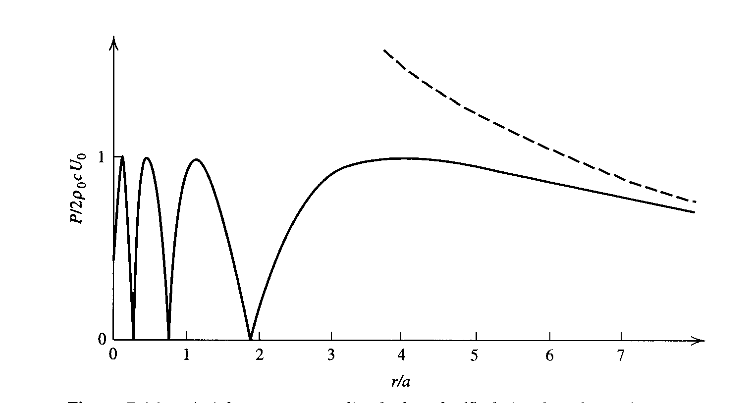
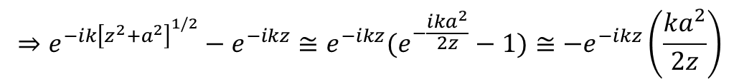
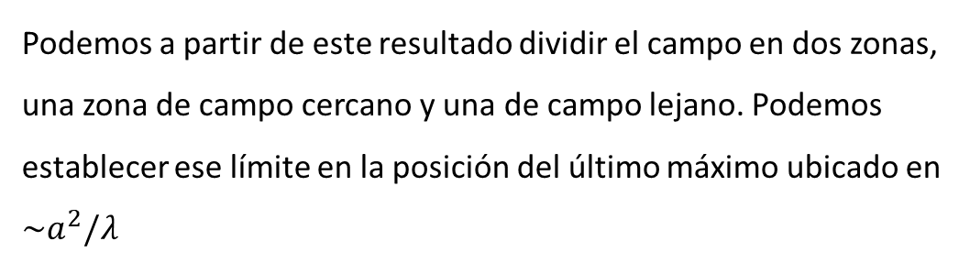
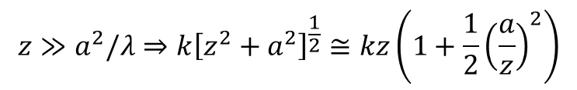

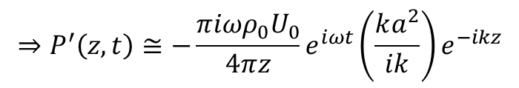
$$z≫a^{2}/λ⇒k{\left[z^{2}+a^{2}\right]}^{\frac{1}{2}}≅kz\left(1+\frac{1}{2}{\left(\frac{a}{z}\right)}^{2}\right)$$
$$⇒e^{−ik{\left[z^{2}+a^{2}\right]}^{1/2}}−e^{−ikz}≅e^{−ikz}(e^{−\frac{ika^{2}}{2z}}−1)≅{−e}^{−ikz}\left(\frac{ka^{2}}{2z}\right)$$
3) Si
$$⇒P^{′}\left(z,t\right)≅−\frac{πiωρ_{0}U_{0}}{4πz}e^{iωt}\left(\frac{ka^{2}}{ik}\right)e^{−ikz}$$
Podemos a partir de este resultado dividir el campo en dos zonas, una zona de campo cercano y una de campo lejano. Podemos establecer ese límite en la posición del último máximo ubicado en ${\sim a}^{2}/λ$
$$\frac{a^{2}}{λ}$$

